Slide 1
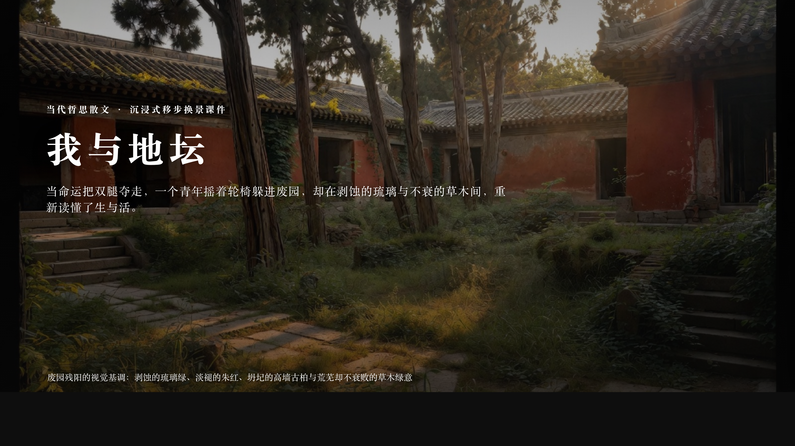
我与地坛 · 废园残阳的视觉基调：剥蚀的琉
当命运把双腿夺走，一个青年摇着轮椅躲进废园，却在剥蚀的琉璃与不衰的草木间，重新读懂了生与活。
统编版高中语文必修上册
▶ 打开沉浸课件

Slide 2
学习目标
这节课,我们要学会
诵读积累
读准'坍圮(tān pǐ)、譬如(pì rú)、亘古(gèn gǔ)、窸窸窣窣(xī sū)'等字音，积累'剥蚀、淡褪、熨帖、捋'等词语与精彩语句。
赏析品语
品味景物描写中的拟人、排比与炼字之妙，理解'荒芜但并不衰败''古园的形体被肆意雕琢，却没有人能改变它'等句的双重意蕴。
意境情感
体会作者由绝望到澄明的心路历程，理解'死是一件不必急于求成的事''怎样活'的生命哲思与豁达坚韧的人生态度。
我与地坛 · 废园残阳的视觉基调：剥蚀的琉
P.2

Slide 3
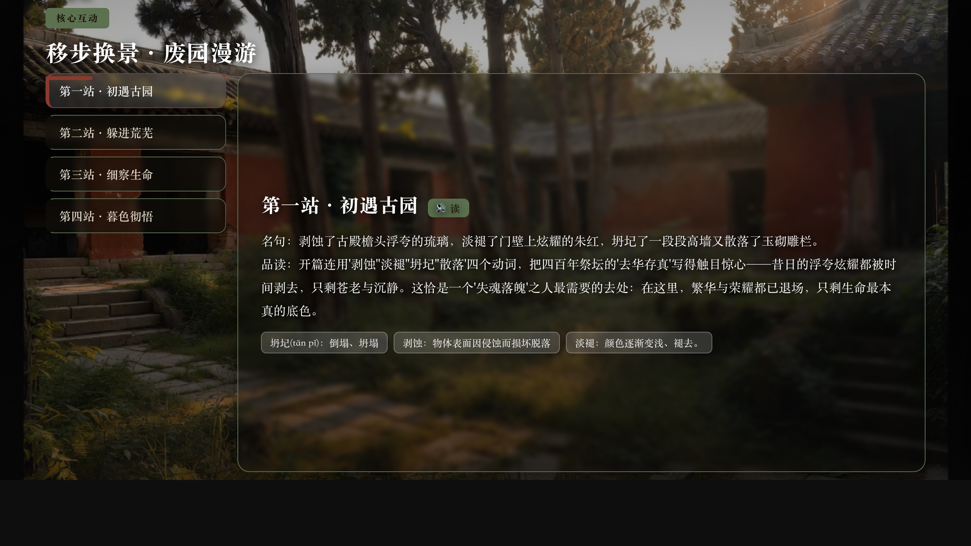
核心互动 · 移步换景·废园漫游
▶ 课件第 4 页
点击四站，跟随作者摇着轮椅一步步走进废园深处，看一座荒园如何成为他参透生死的'另一个世界'。
我与地坛 · 废园残阳的视觉基调：剥蚀的琉
P.3

Slide 4
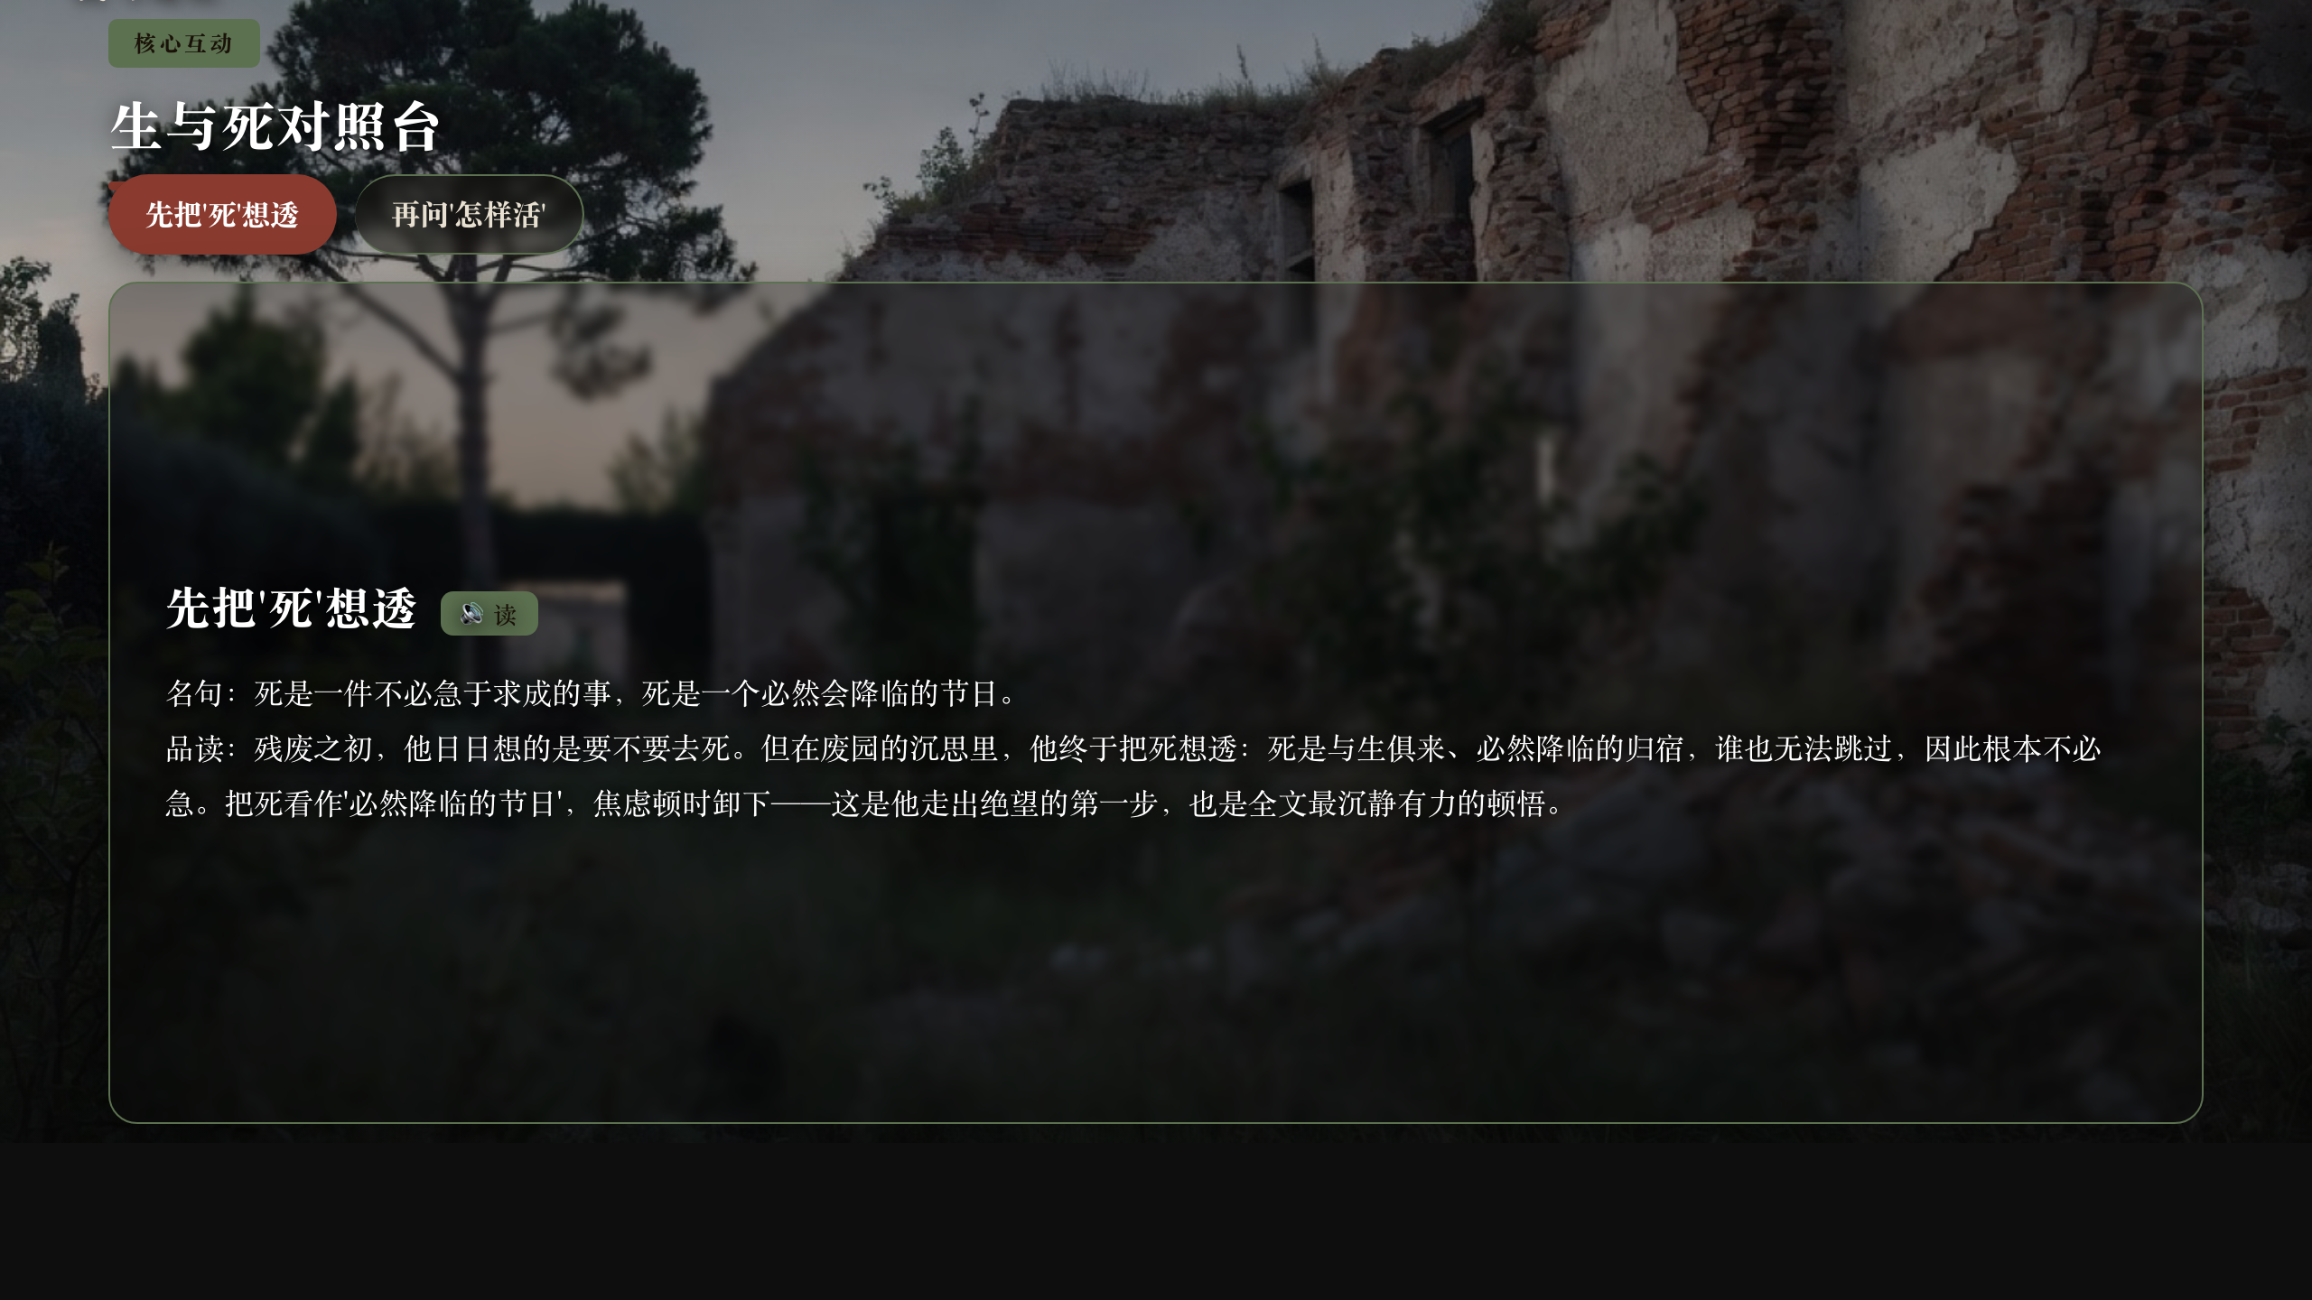
核心互动 · 生与死对照台
▶ 课件第 5 页
在'死'与'活'两个命题间切换，看作者如何先把死想明白、放得下，再转身去追问该怎样活。
我与地坛 · 废园残阳的视觉基调：剥蚀的琉
P.4

Slide 5
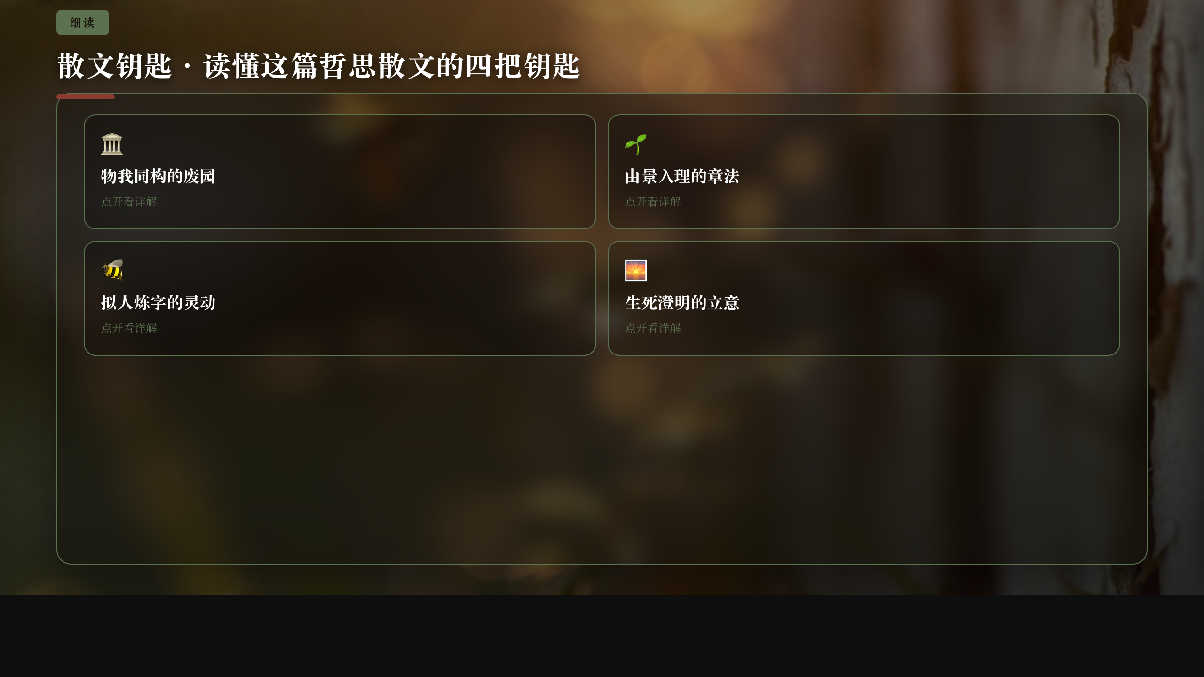
散文钥匙·读懂这篇哲思散文的四把钥匙
▶ 课件第 6 页
从'物我同构'的写景、由景入理的章法、拟人炼字的语言、生死澄明的立意四处把脉。
我与地坛 · 废园残阳的视觉基调：剥蚀的琉
P.5

Slide 6
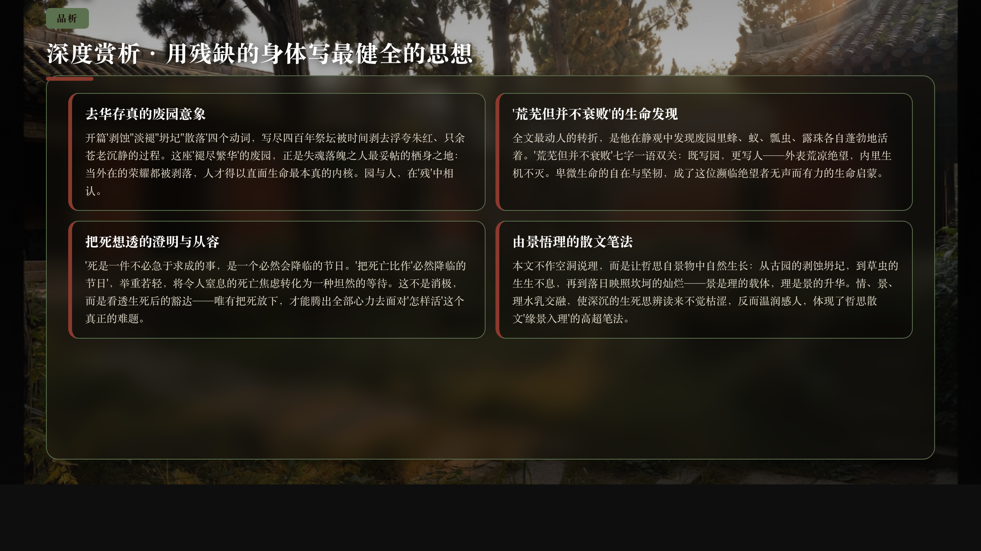
深度赏析·用残缺的身体写最健全的思想
▶ 课件第 8 页
品味语言与情感
我与地坛 · 废园残阳的视觉基调：剥蚀的琉
P.6

Slide 7
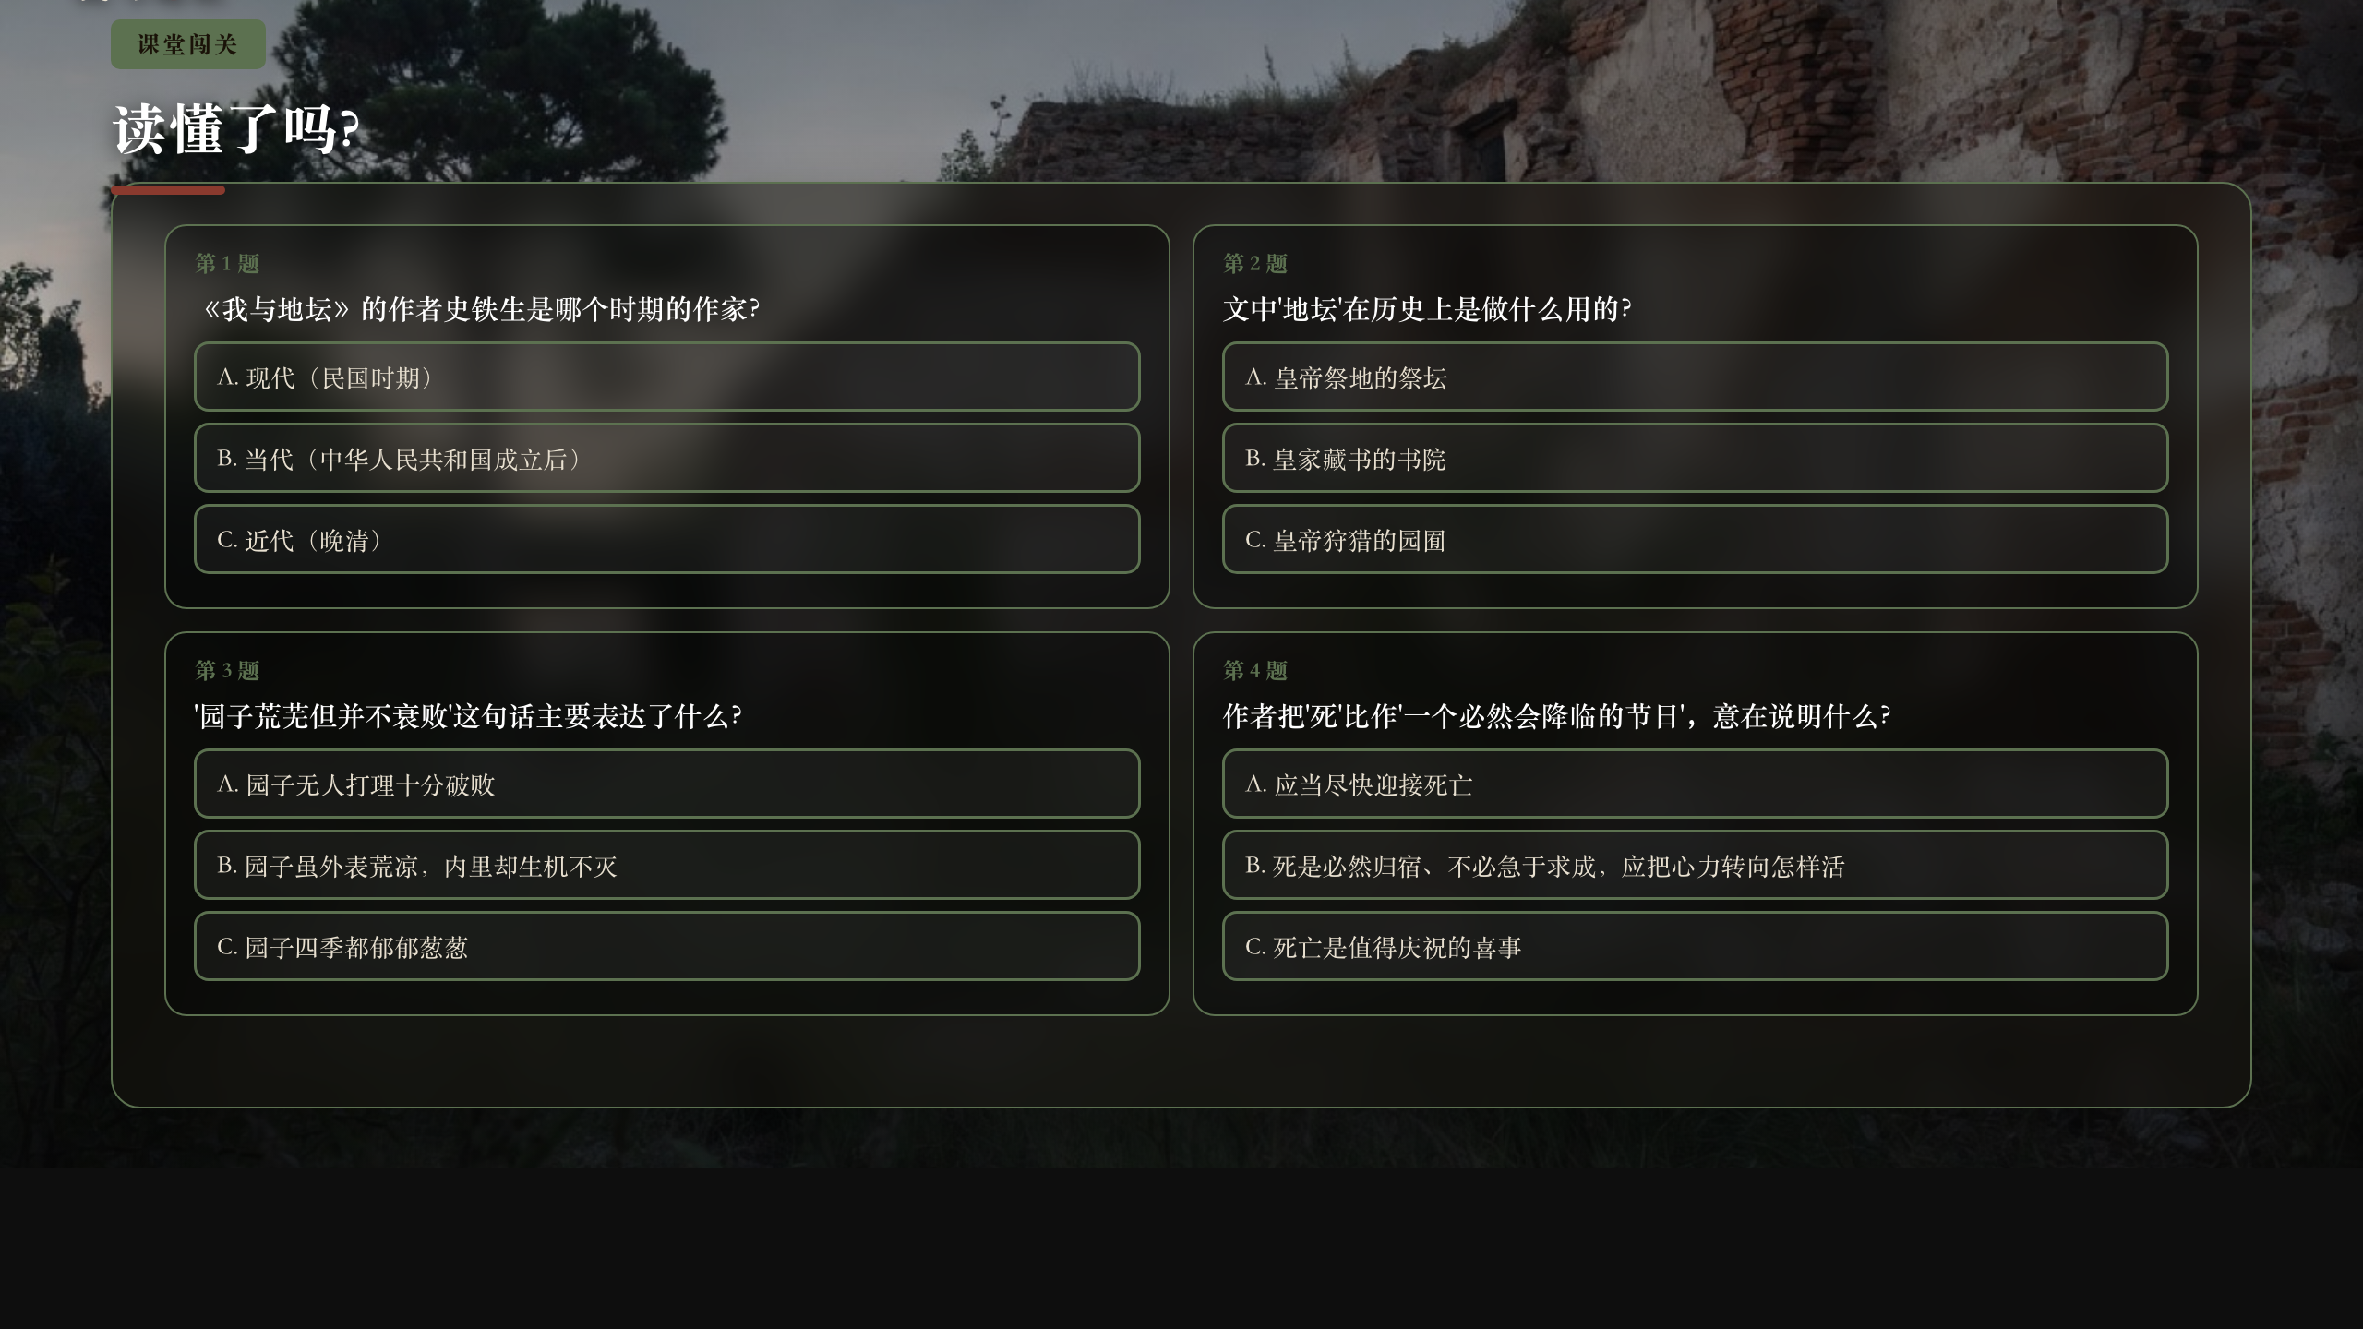
课堂闯关
▶ 课件第 9 页
检测理解与迁移
我与地坛 · 废园残阳的视觉基调：剥蚀的琉
P.7

Slide 8
板书
我与地坛
· 废园·物我同构:剥蚀·淡褪·坍圮·散落（去华存真）→ 失魂落魄的'我'逃进荒园 → 园之残破即心之残缺，园即另一个'我'。
· 生命·荒芜不衰:静观蜂蚁瓢虫露珠的生生不息 →'荒芜但并不衰败'→ 卑微生命的坚韧，启示濒绝望者重触'活'的脉搏。
· 主旨·从死到活:把'死'想透：必然降临的节日，不必急 → 转向'怎样活'：在荒凉与坎坷中倔强而有尊严地活着、发光，澄明豁达。
我与地坛 · 废园残阳的视觉基调：剥蚀的琉
P.8

Slide 9
作业
分层作业
必做
读准并注音'坍圮、剥蚀、熨帖、亘古、譬如、窸窣'，摘抄文中三处你最有感触的语句并各写一句批注。
实践
从文中'荒芜但并不衰败'的景物描写中任选一段（如蜂蚁草虫或落日雨燕），写一段不少于200字的赏析，分析其拟人、炼字之妙与所寄寓的生命情思。
挑战
结合史铁生的人生经历，以'苦难与澄明'为话题写一篇短文（不少于300字），谈谈'怎样活'这一命题给你的启示。
我与地坛 · 废园残阳的视觉基调：剥蚀的琉
P.9

